Slide 1
Reporte Viviendas
Pablo Busch Hopfenblatt

Slide 2
Descripción
Fecha descarga datos: 02-07-2020
Datos de venta de casa en barrio:
PlazaÑuñoa
Total de datos válidos levantados: 60
Fuente: https://www.portalinmobiliario.com/

Slide 3
Notas
Esta presentación fue generada automaticamente
Interesa mostrar la totalidad de los datos recolectados, para resaltar ofertas puntuales que pueden ser convenientes
Dado lo anterior se opto en su mayoria por visualizar los datos en gráficos de Scatter

Slide 4
TABLAS RESUMEN

Slide 5
Precios según Dormitorios y Baños [MM y UF]
tipo | n | P5 | Promedio | P95
3D2B | 6 | 198 | 327 | 489
4D2B | 12 | 219 | 372 | 557
4D3B | 5 | 180 | 544 | 1 189
5D3B | 10 | 215 | 419 | 561
5D4B | 6 | 247 | 478 | 725
6D3B | 4 | 299 | 365 | 523
Otros | 17 | 130 | 401 | 748
tipo | n | P5 | Promedio | P95
3D2B | 6 | 6 883 | 11 392 | 17 044
4D2B | 12 | 7 616 | 12 954 | 19 399
4D3B | 5 | 6 273 | 18 949 | 41 440
5D3B | 10 | 7 498 | 14 617 | 19 550
5D4B | 6 | 8 612 | 16 642 | 25 250
6D3B | 4 | 10 420 | 12 713 | 18 215
Otros | 17 | 4 530 | 13 972 | 26 078

Slide 6
Superficie Total [m²] según Dormitorios y Baños
tipo | n | P5 | Promedio | P95
3D2B | 6 | 149 | 286 | 495
4D2B | 12 | 150 | 297 | 508
4D3B | 5 | 118 | 383 | 799
5D3B | 10 | 120 | 336 | 592
5D4B | 6 | 188 | 441 | 660
6D3B | 4 | 327 | 365 | 381
Otros | 17 | 93 | 310 | 590

Slide 7
Precio por área total según Dormitorios y Baños [UF/m²]
tipo | n | P5 | Promedio | P95
3D2B | 6 | 30 | 43 | 61
4D2B | 12 | 36 | 45 | 58
4D3B | 5 | 42 | 50 | 57
5D3B | 10 | 29 | 51 | 79
5D4B | 6 | 32 | 41 | 59
6D3B | 4 | 27 | 36 | 57
Otros | 17 | 29 | 48 | 70

Slide 8
DISTRIBUCIÓN DATOS

Slide 9
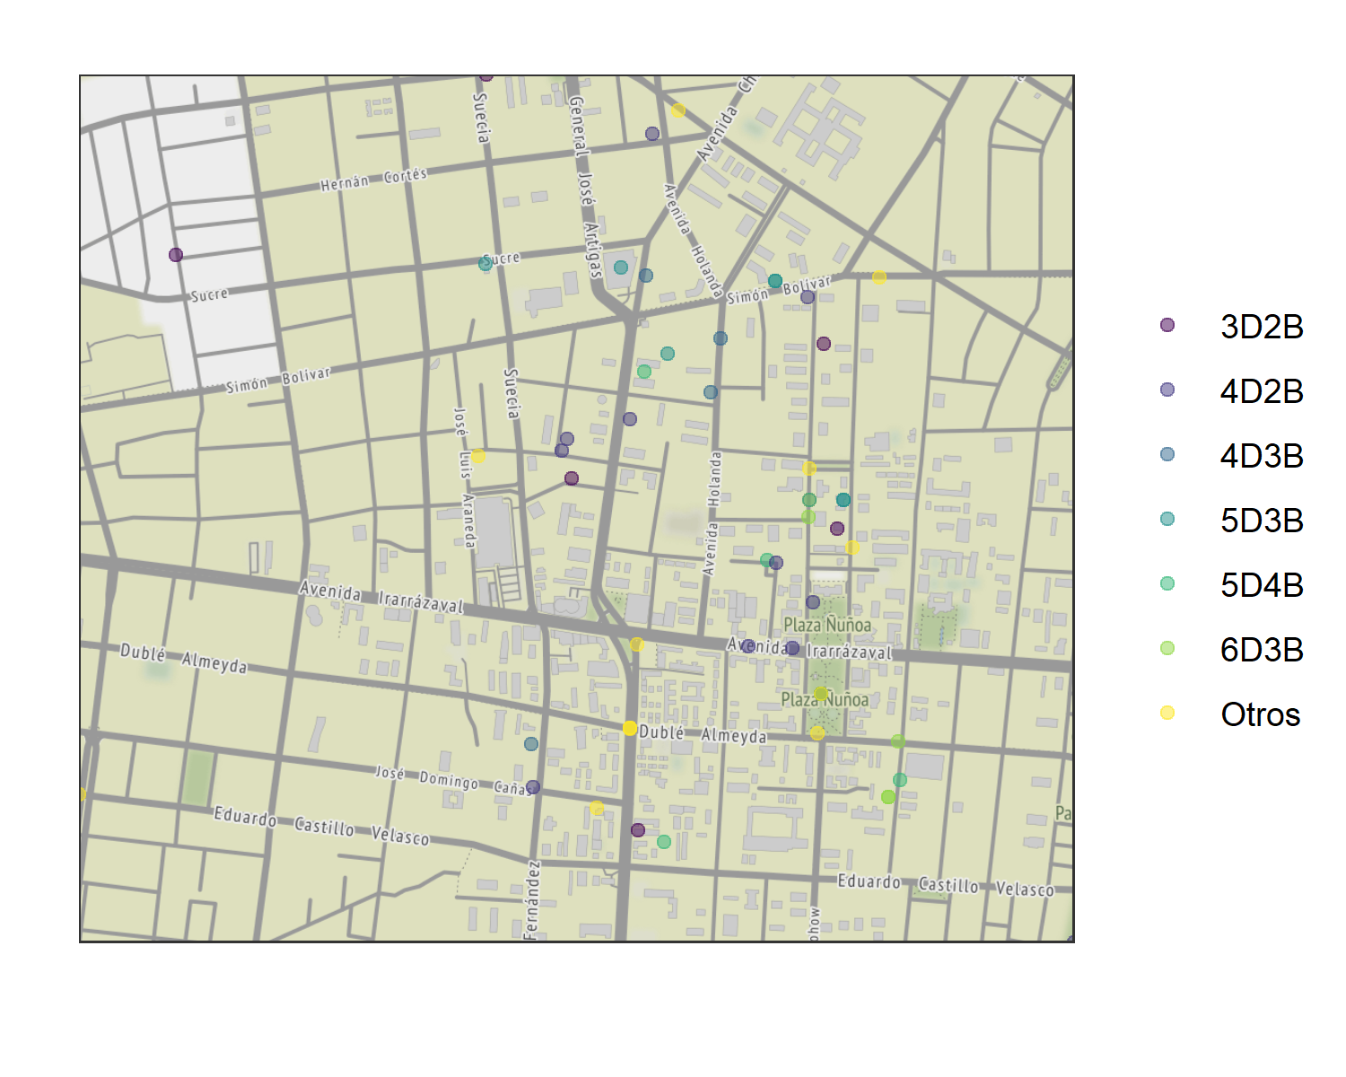
Ubicación Viviendas

Slide 10
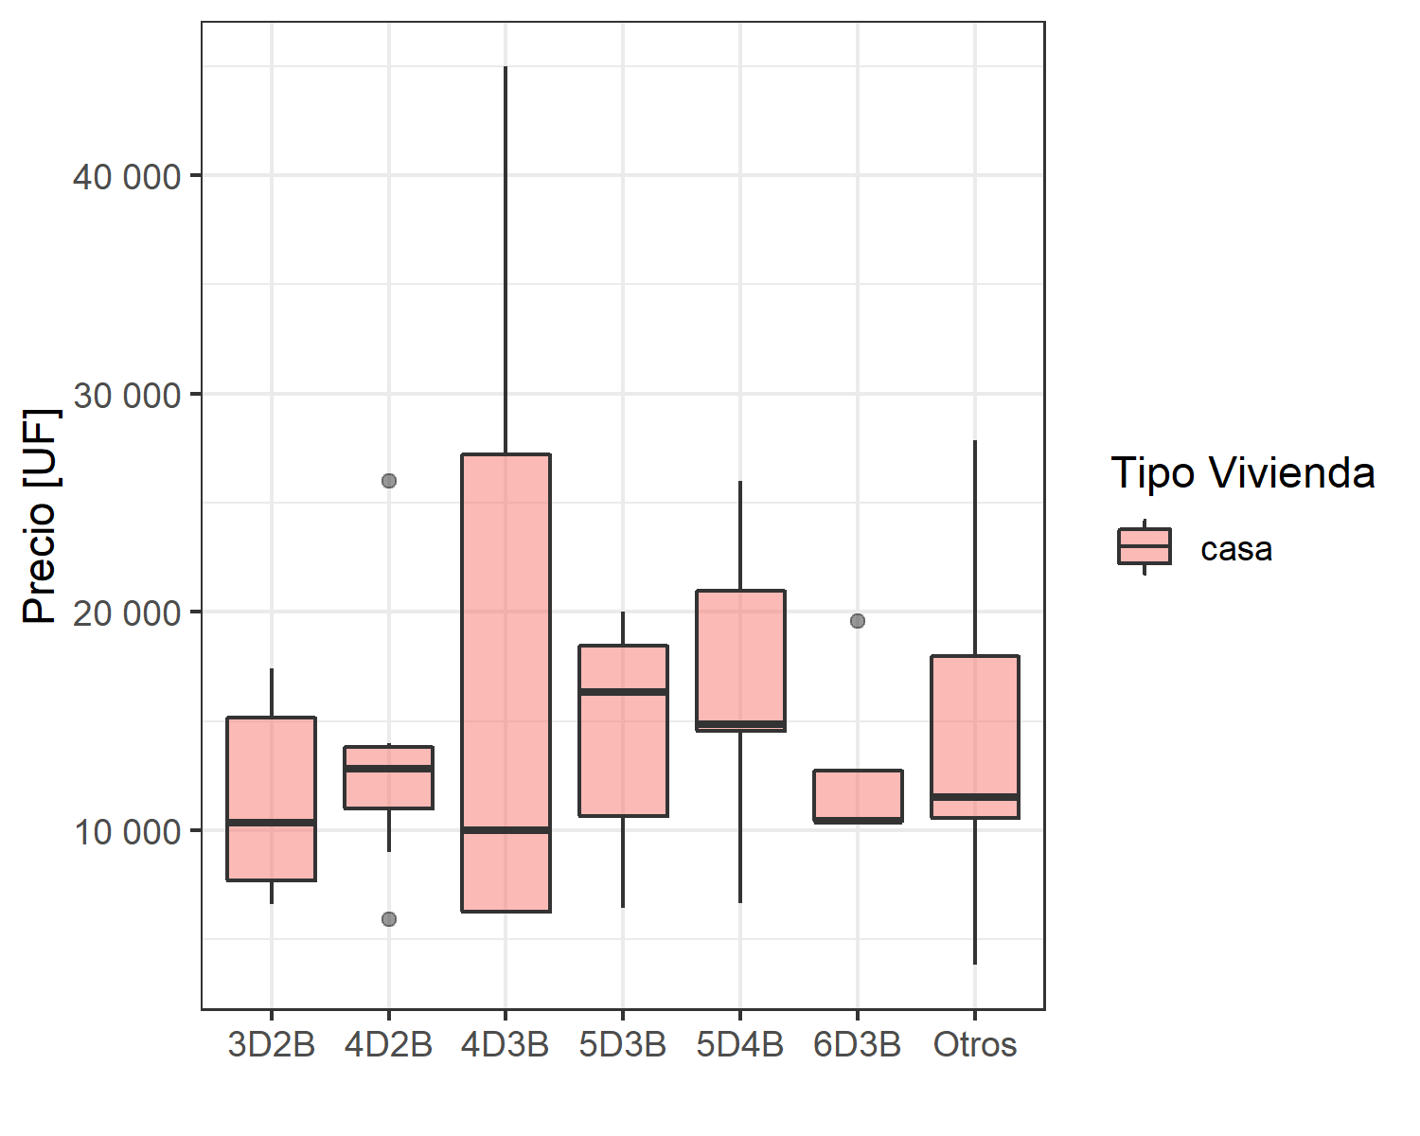
Boxplot Precio [UF]

Slide 11
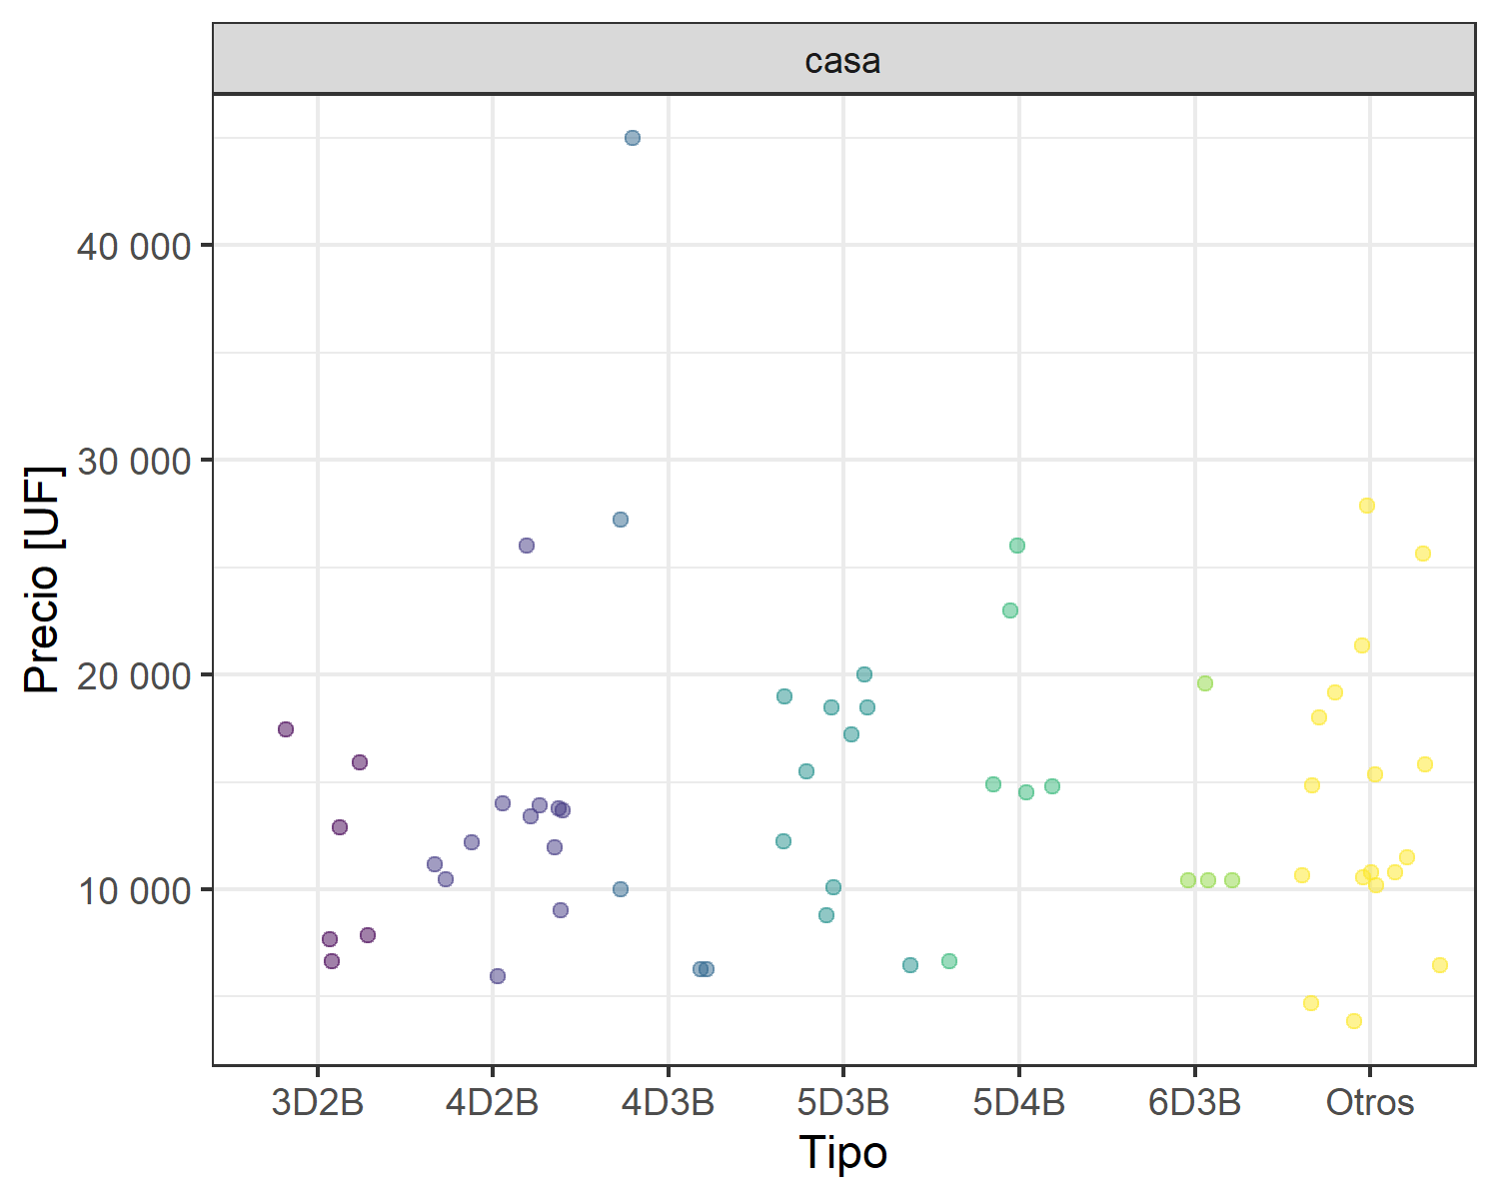
Precio de Viviendas [UF]

Slide 12
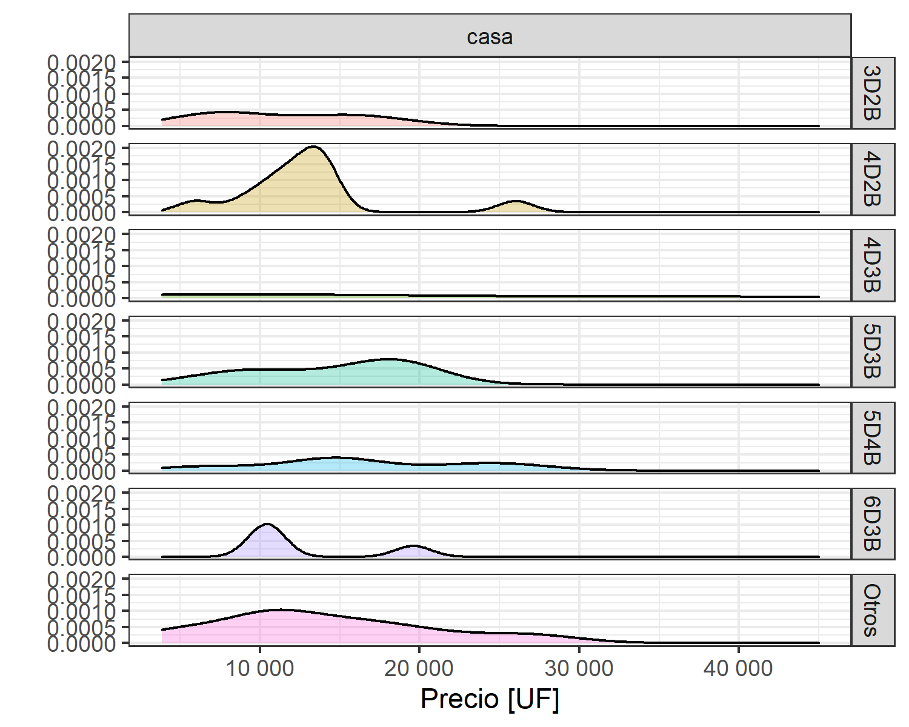
Distribución Precio [UF]

Slide 13
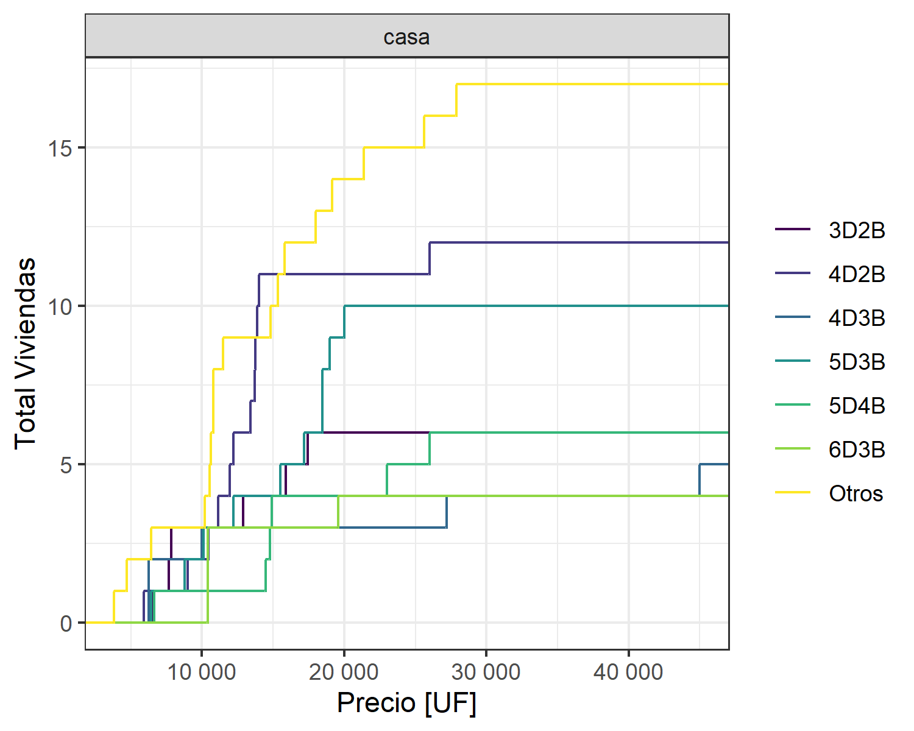
ECDF Precio [UF]

Slide 14
RELACIÓN ENTRE VARIABLES

Slide 15
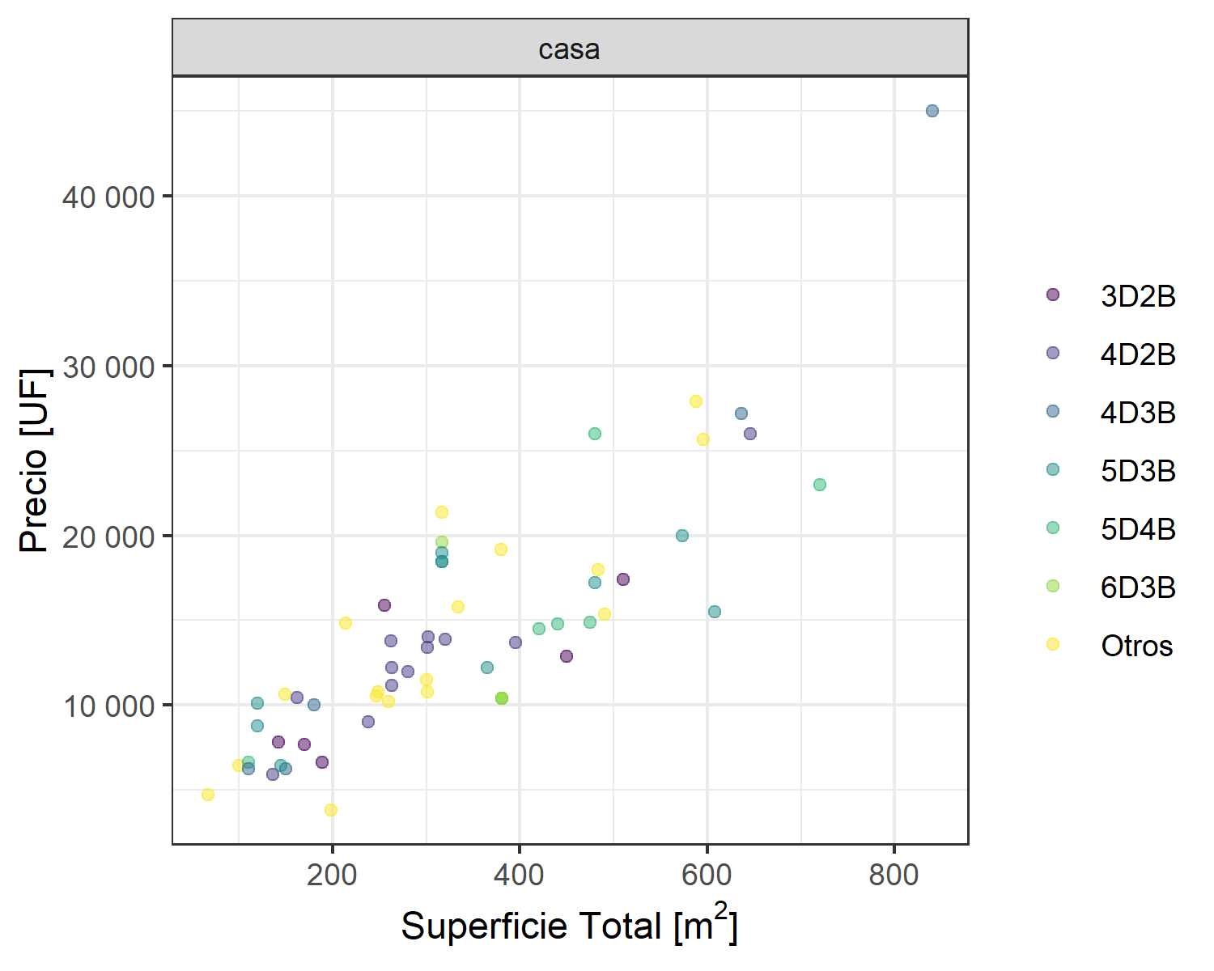
Precio [UF] vs Superficie Total [m²]

Slide 16
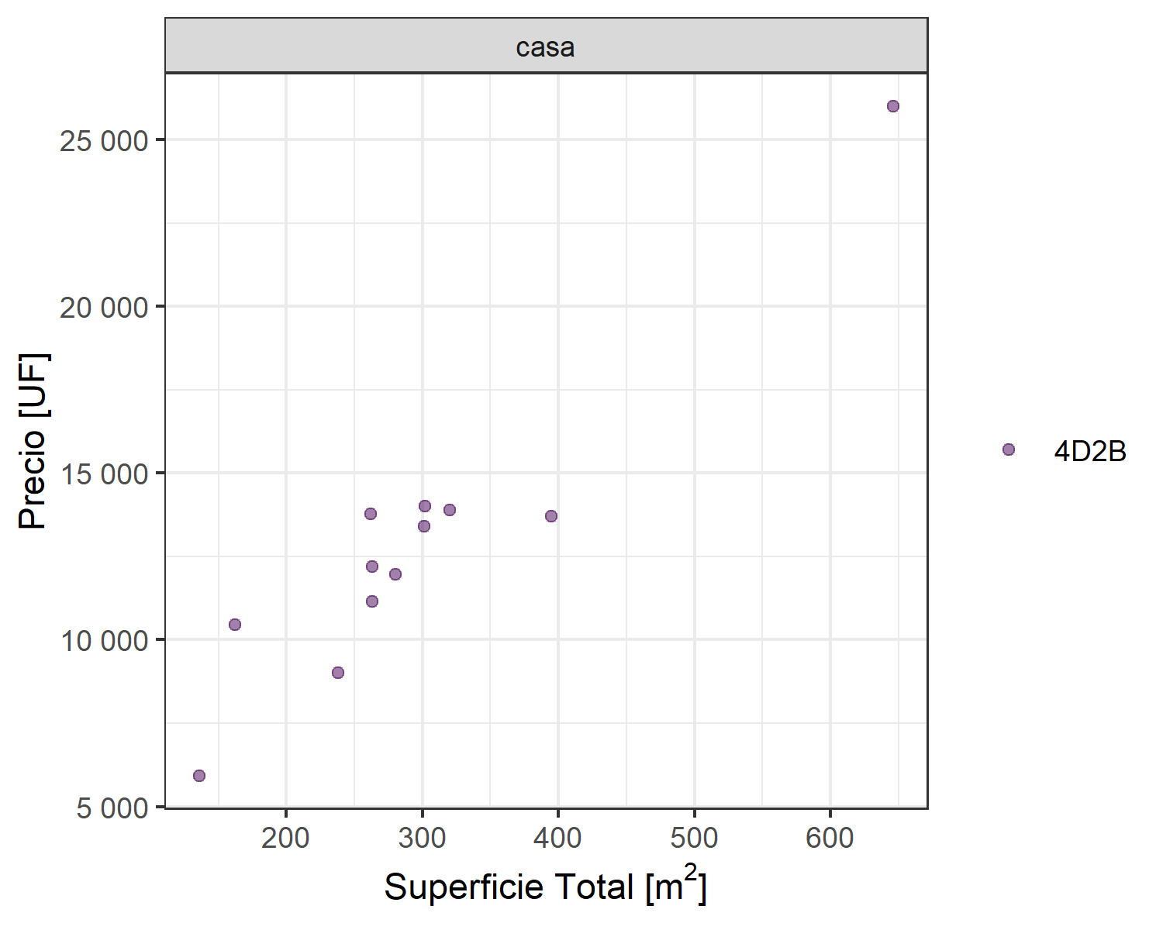
Precio [UF] vs Superficie Total [m²] (4D2B)

Slide 17
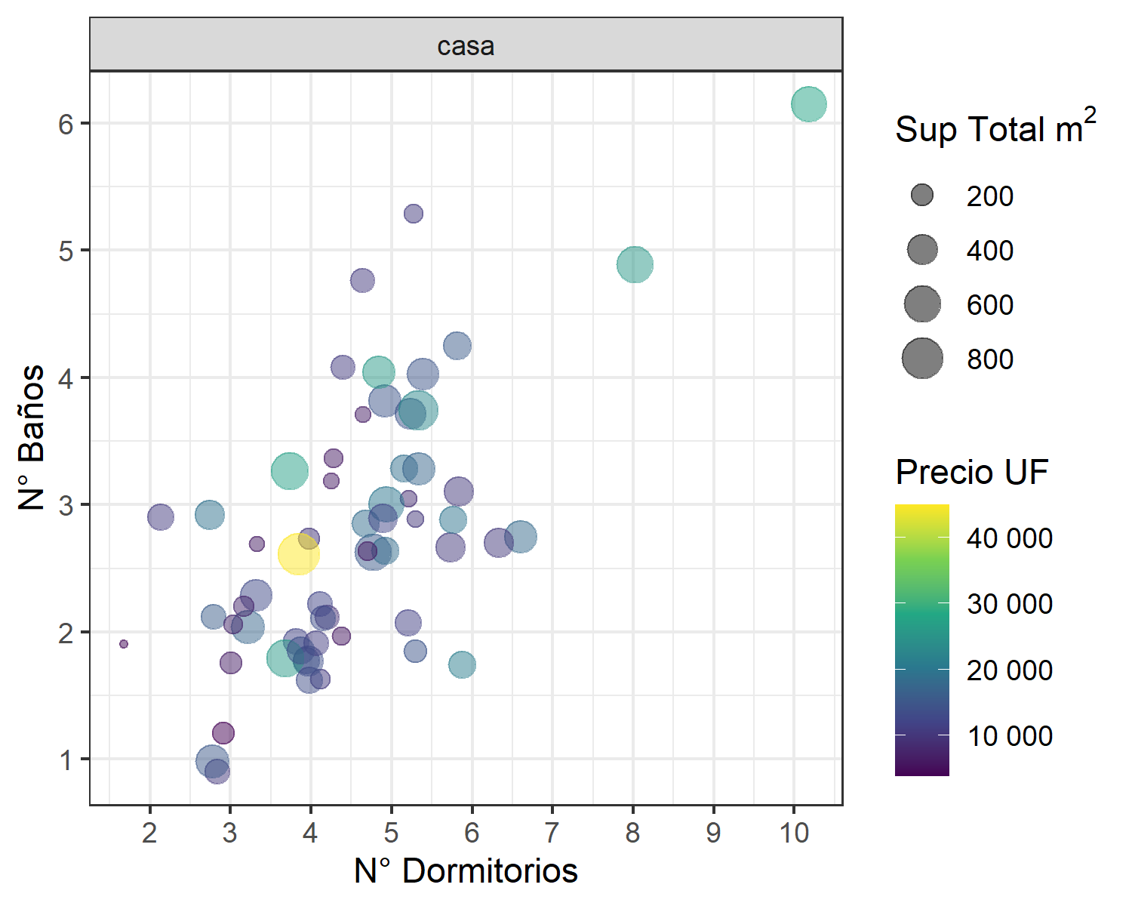
Precio [UF] según número de dormitorios y baños

Slide 18
ANALISIS PRECIO POR AREA [UF/m²]

Slide 19
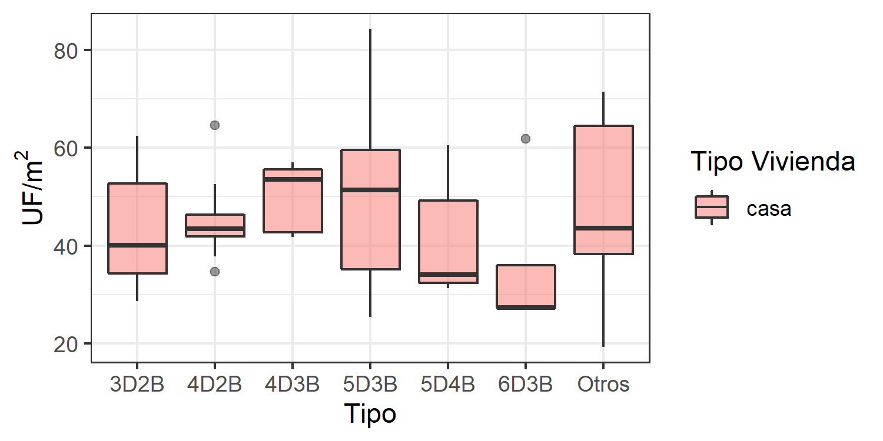
Boxplot UF/m²

Slide 20
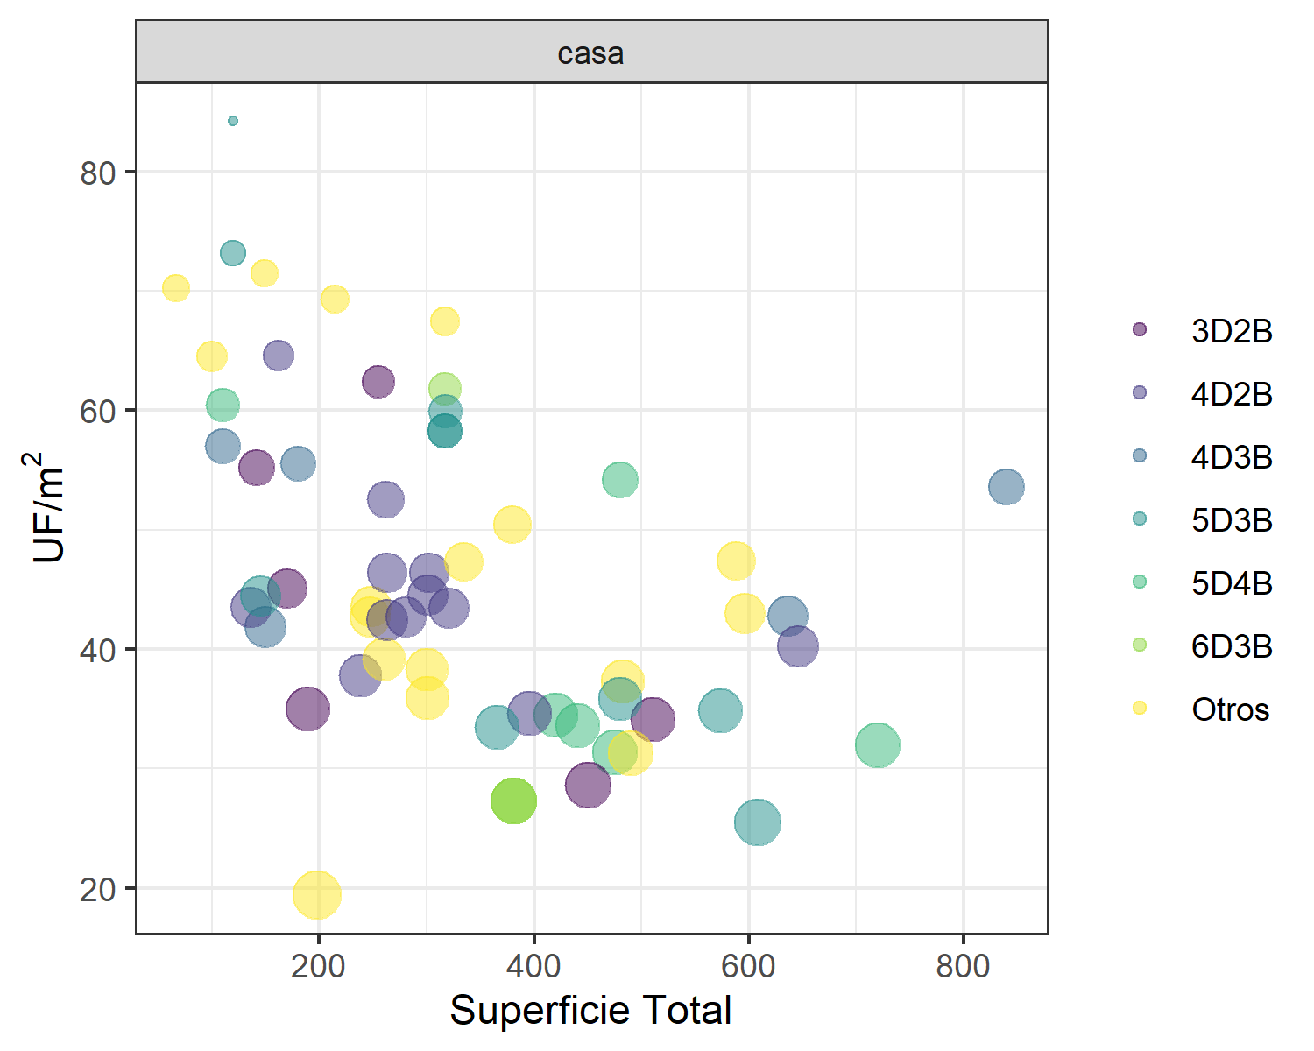
UF/m² vs Superficie Total [m²]
Tamaño representa un menor costo de UF por área

Slide 21
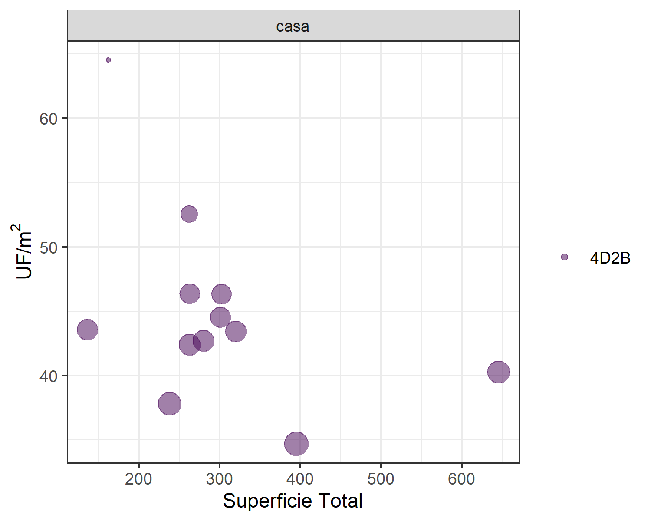
UF/m² vs Superficie Total [m²] (4D2B)
Tamaño representa un menor costo de UF por área

Slide 22
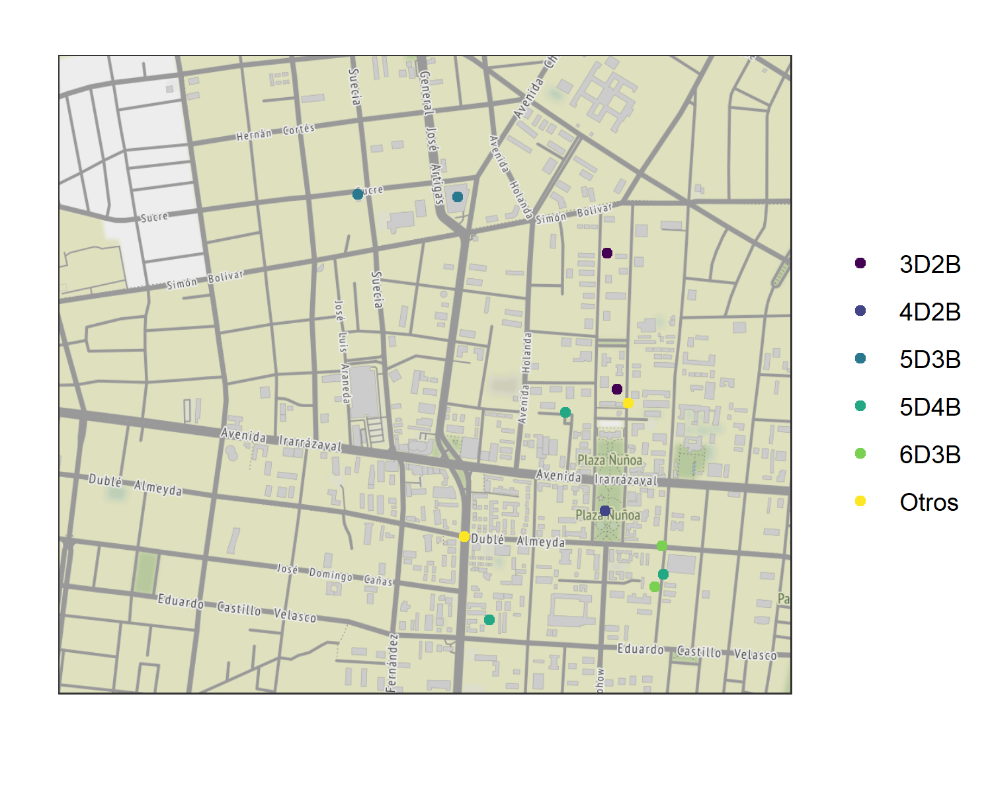
Ubicación 15 mejores Viviendas según precio por área

Slide 23
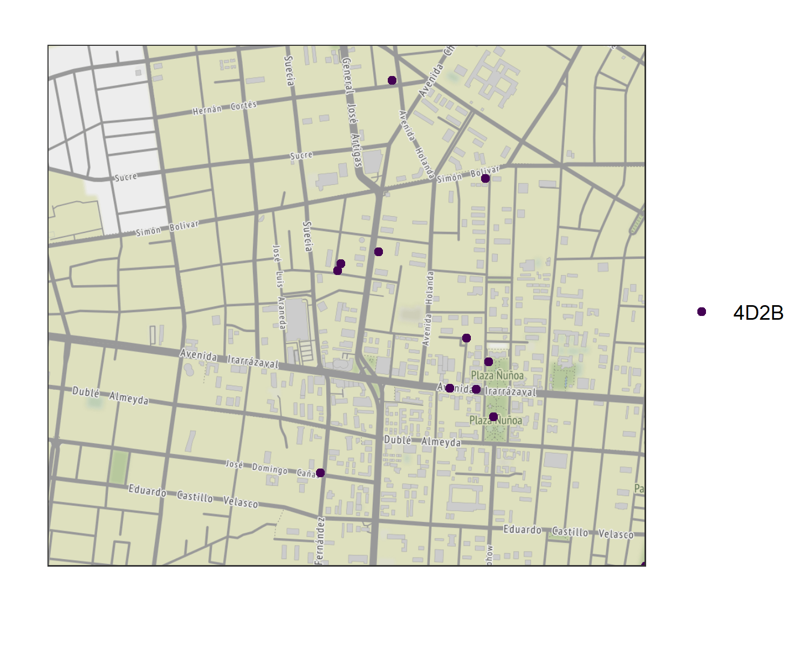
Ubicación 15 mejores Viviendas 4D2B según precio por área

Slide 24
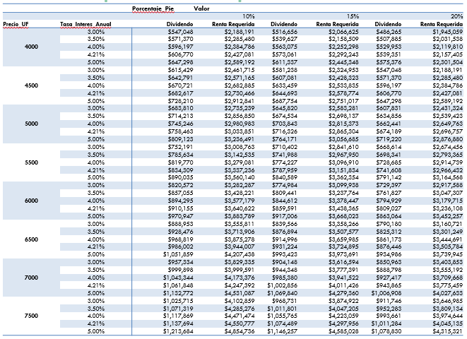
Dividendo aproximado a un plazo de 20 años

